Slide 1

Java IO
Funcionalidades de entrada/salida de datos
Notes:
¿Los colores de la clase son diferentes de lo que ve en esta plantilla? Ningún problema. Haga clic en Diseño -> Variantes (la flecha hacia abajo) -> Elija la combinación de colores que le convenga.
Puede cambiar cualquier instrucción de "Deberá..." y "Yo voy a..." para asegurarse de que se alinean con sus procedimientos de clase y reglas.

Slide 2
Archivos
Paquete java.io | Paquete java.nio
Bloqueante Operaciones por streams Unidireccional Monohilo Closeables Caso de uso: Pocas conexiones con mucho ancho de banda | No bloqueante Operaciones en bloques de bytes Bidireccional → Lectoescritura Soporte multihilo Closeables Caso de uso: Muchas conexiones y necesidad de procesamiento paralelo

Slide 3
Sockets
Endpoints entre procesos Sockets cliente Sockets servidor Closeables
Socket cliente
Socket servidor

Slide 4
Patrones blob básicos
Wildcard | Descripción
* | Busca cualquier número de caracteres incluyendo vacío/nulo dentro del mismo nivel del árbol de directorios
** | Busca cualquier número de caracteres incluyendo vacío/nulo sin tener en cuenta los niveles del árbol de directorios
? | Busca cualquier carácter simple
[abc] | Busca un caracter cualquiera que corresponda a los ingresados entre corchetes
[a-z], [1-9] | Busca un caracter comprendido en el intervalo entre corchetes
*.txt | Busca cualquier nombre de archivo con extensión txt. Por ejemplo, /bar.txt daría un valor de verdad falso mientras que bar.txt daría un valor de verdad verdadero

Slide 5
Ejemplos patrones blob
Ruta | *.txt | **.txt | **/*.txt | /**/*.txt
/bar.txt | - | M | M | -
/foo/bar.txt | - | M | M | M
/foo/bar/baz.txt | - | M | M | M
foo/bar.txt | - | M | M | -
bar.txt | M | M | - | -

Slide 6
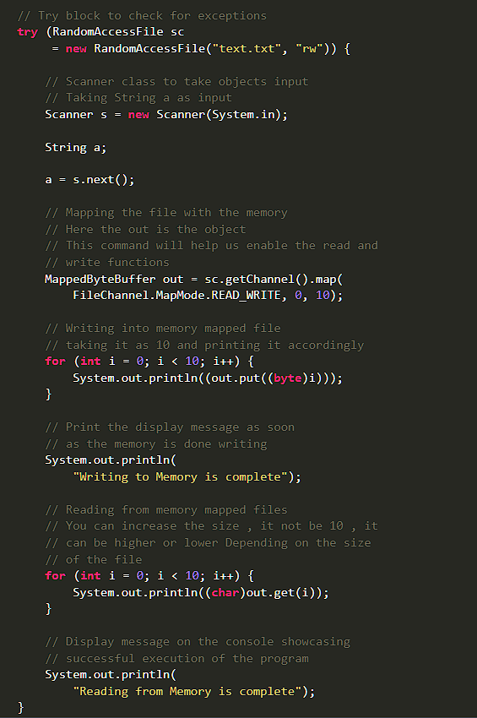
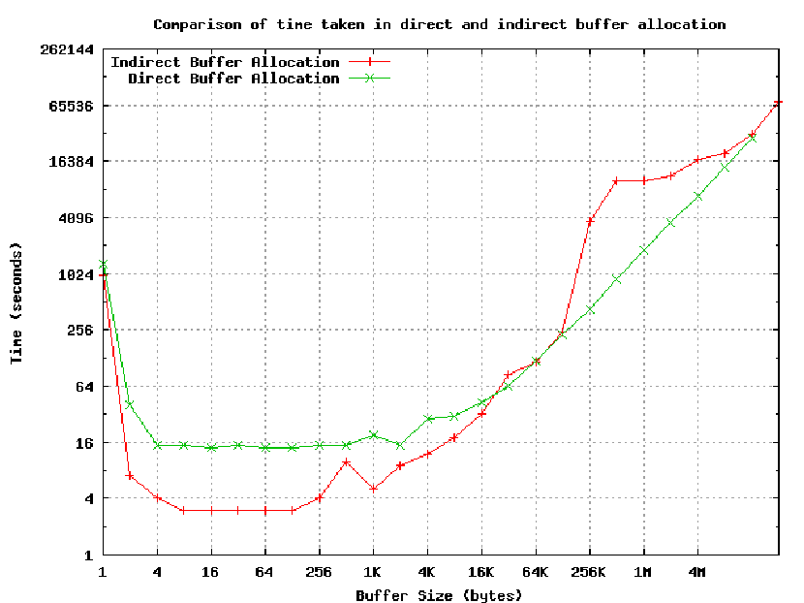
Archivos mapeados en memoria
Acceso directo desde RAM
Paquete java.nio
Utilidades:
MappedByteBuffer
Direct Buffer (no consume heap)
Indirect Buffer (menos costoso)

